Slide 1

Diseños experimentales Ejemplos de análisis sobre fenómenos políticos
Francisco Villarroel
Taller temático III - Métodos Cuantitativos
Profesor: Raúl Elgueta Rosas

Slide 2
Caso N°1: Laroze et.al. Experimento para evaluar el impacto de las decisiones financieras del consumidor de la comunicación trimestral del estado del Crédito Hipotecario y opciones de rediseño (2020)
La gente no renegocia sus préstamos y eso los hace perder grandes oportunidades de mejora de sus préstamos. “Si se logra mejorar la comunicación trimestral, aumentará la renegociación de los créditos y se maximizarán los recursos disponibles.”
Problema
Objetivo
Propuesta
Medición
1) Análisis de medias 2) árboles Bayesianos 3) Regresiones logísticas
4 rondas para tomar decisiónes con los siguientees tratamientos: Tratamientos: Los tratamientos son acumulativos; control es igual al de siempre + tasa de interés actual; tratamiento 1 es control + termómetro de tasa de crédito y cuánto se ahorraría; tratamiento 2 es T1 + información para comparar las condiciones del crédito, y T3 es T2 + checklist.
A Partir de “Nudges” se observa cuál forma de presentar la comunicación trimestral lleva a aumentar la tendencia a la renegociación

Slide 3
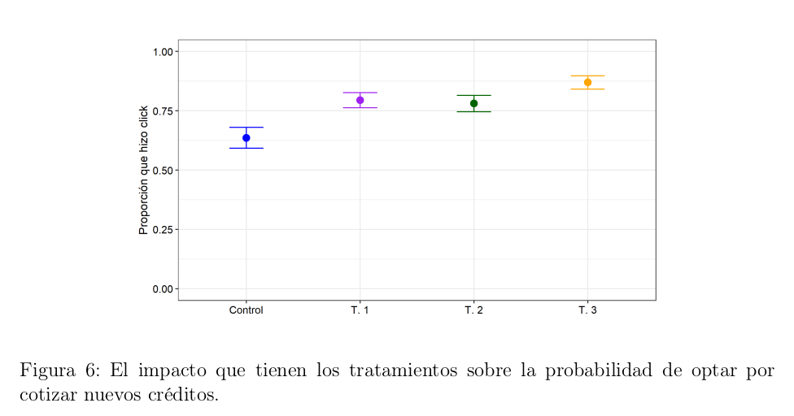
El T3 aumenta caso un 23% de probabilidad de renegociación respecto del tratamiento de control. Considerando el margen de error, puede ser entre el 18,3 al 28,4% al 99.9% de confianza

Slide 4
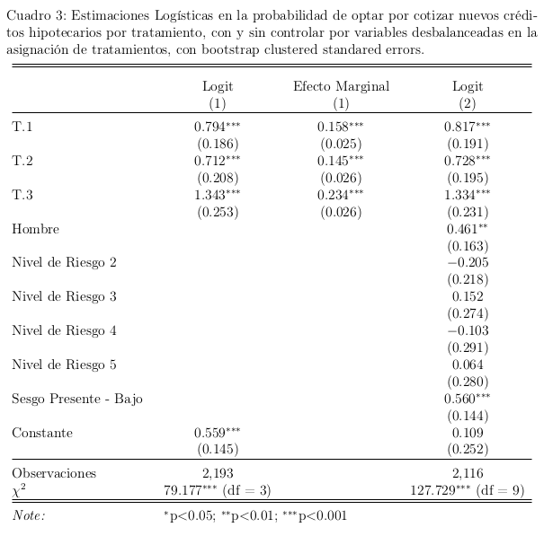
Efectos marginales indican mayor tendencia a cotizar según el tratamiento.
No hay mayor diferencia en términos de género
No hay diferencia estadísticamente significativa entre los niveles de riesgo
Quienes tienen sesgo por el presente bajo tienen más posibilidad de cotizar

Slide 5
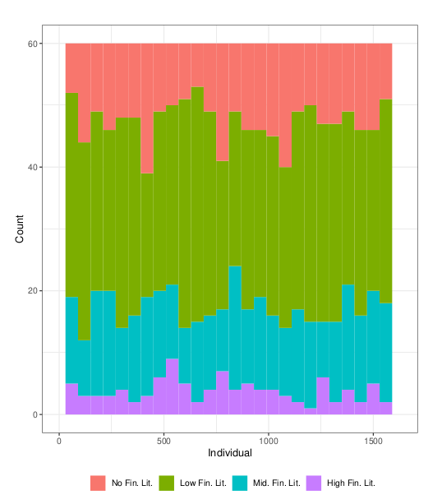
Estimaciones de árboles bayesianos para evaluar heterogeneidad del impacto de tratamiento por niveles de alfabetismo financieron. No hay mayor diferencia de impacto, así como para género y nivel de riesgo.
Esto hace que el tratamiento sea igualitario en sus beneficios para la población

Slide 6
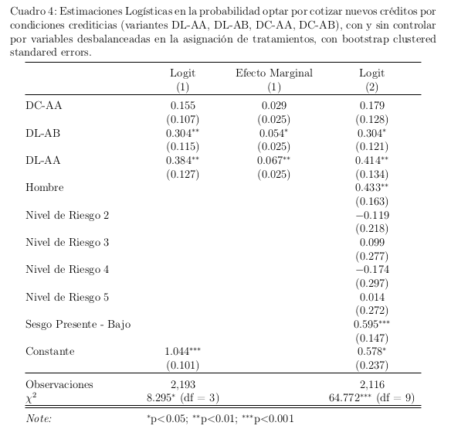
Largo del crédito pega más que la cantidad de ahorro a la hora de cotizar crédito. Es decir la gente reacciona a condiciones del mercano.
DL-AA y DL-AB aumenta entre 5.5 y 6.5% la posibilidad de cotizar en relación a la base (DC-AB)

Slide 7
Caso N°2: Turper, Seder - Fearing what? Vignette experiments on anti-immigrant sentiments (2016)
Actualmente la Política migratoria es uno de los temás más relevantes en Europa. Como distintos partidos de derecha crecen a partir de actitudes anti-migración, se vuelte tema crucial para entender la Política Europea contemporánea
Tema
Objetivo
Propuesta
Medición
1) Tablas de contingencia 2) Regresiones logísticas
3 tratamientos con viñetas: texto para aprobar renovación de inmigrantes. Las viñetas mezclan atributos económicos x nivel de respeto a la ley. -> Se pide aprobar o rechazar.
3X2 (Cesante/Trabajador contrata/Autoempleado) x (Respetuoso de la ley/Infractor)
Estudio 1: Se analiza el nivel de apoyo a inmigrantes cuandointeractúa con consideraciones económicas y efectos de ley y orden

Slide 8
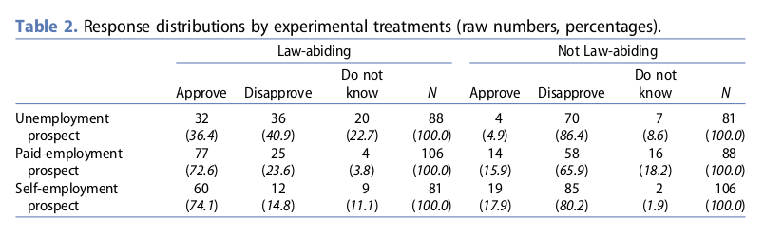
Los infractores de ley tienen altas tazas de rechazo. Desempleados (infractores o no) en segunda instancia. Ambas variables son relevantes

Slide 9
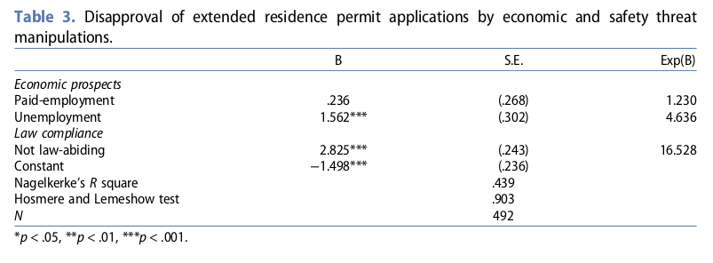
Inmigrantes potencialmente receptores de beneficios tienen casi 4 veces y media posibilidades de ser rechazados en comparación a los emprendedores.
El no cumplimiento de la ley es un preditor mucho más poderoso de rechazo que los costos económicos. Hasta 16 veces más probable su rechazo.

Slide 10
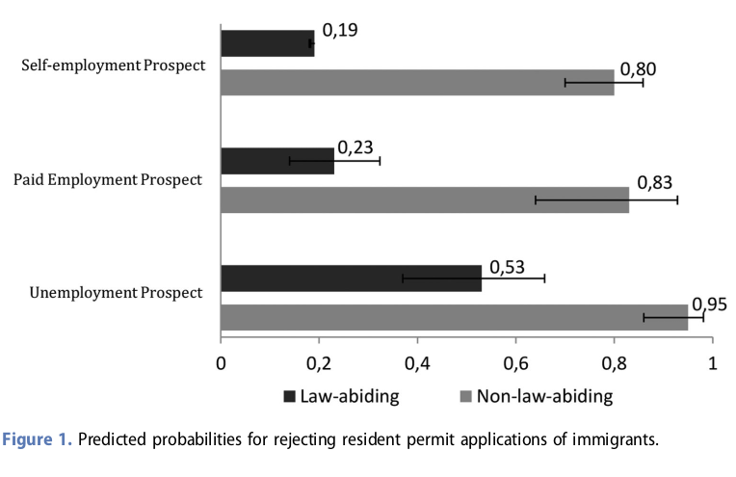

Slide 11
Caso N°3: Martini, Sergio & - Trust across political conflicts: Evidence from a survey experiment in divided societies (2016)
Los estudios de la confianza son tema aún recientes con más atención de parte de la CCSS. Hay varios textos clásicos sobre los efectos del partidismo en el contexto de EEUU, pero es un contexto irrepicable por su bi partidismo que lo hacen más manejable. Pero el punto es: ¿Cómo afecta el apartidismo y otros elementos no-partidistas en la confianza social en contextos multi-partidistas?
Tema
Objetivo
Propuesta
Medición
1)Modelo longitudinal
2) Tobit Models
En los primeros juegos son anónimos, luego se miden los siguientes atributos expuestos: - Confianza según su partidismo político (Derecha/Centro/Izquierda) y partido político.
- Confianza según su identidad regional (Vasco, madrileño o Andaluz).
Encuesta experimental donde se pregunta si compartiría (Nada/parte/todo) de un monto a otra persona; si lo hace el monto se triplica. Persona 2 puede devolver el dinero si así quiere. Confianza individual se mide en cuánto dinero entrega.

Slide 12
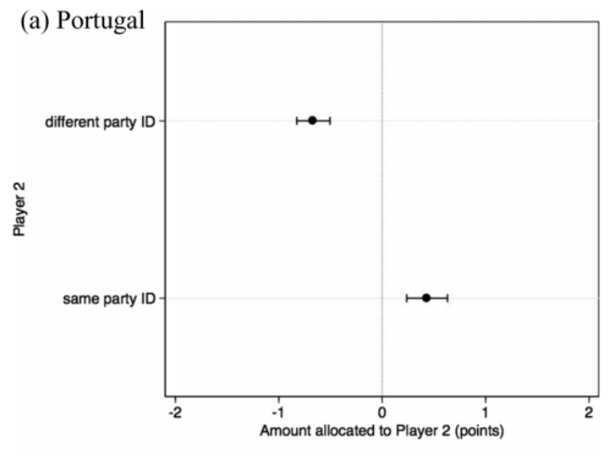
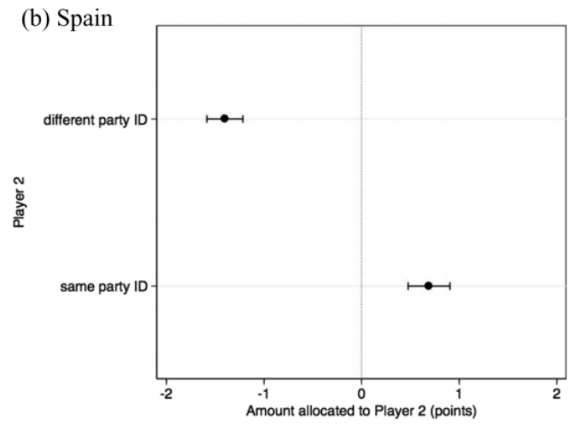
Confianza partidista en España es de 0.68 v/s Portugal: 0.44. En partidos diferentes España: -1.44 v/s Portugal: -0.67)
Punto 0 es línea de base de confianza en extraños sin atributos explicitados. la confianza son las estimaciones de los efectos marginales del tobit model. Barras al 95% de confianza.

Slide 13
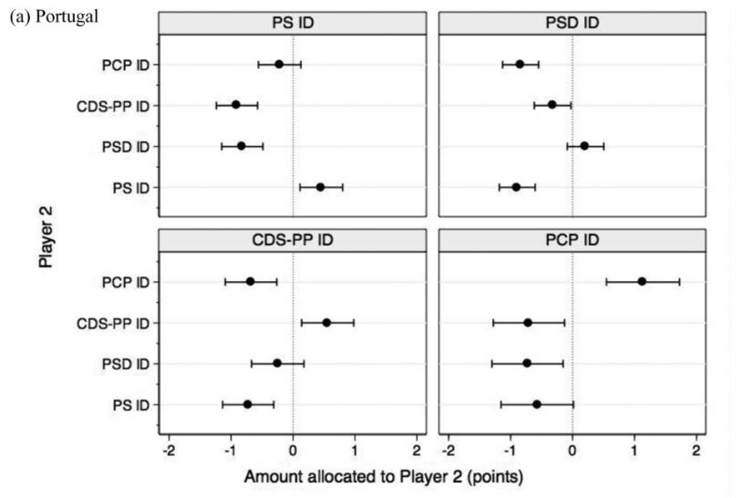
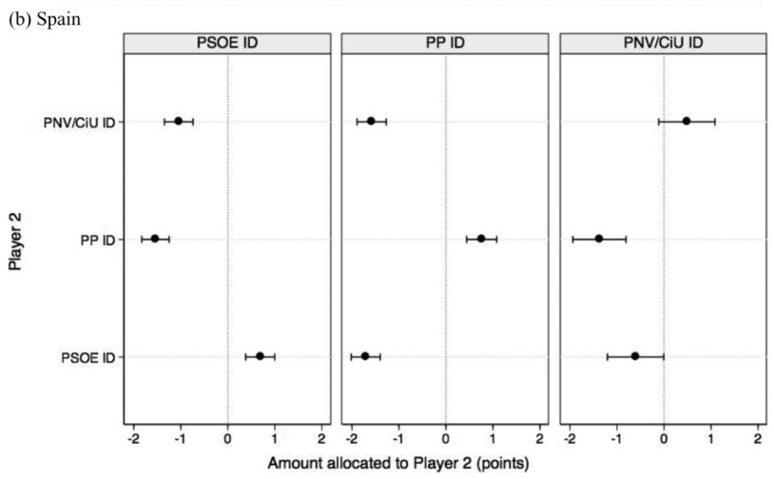
Niveles de confianza desagregados por partidismo político en España y Portugal.

Slide 14
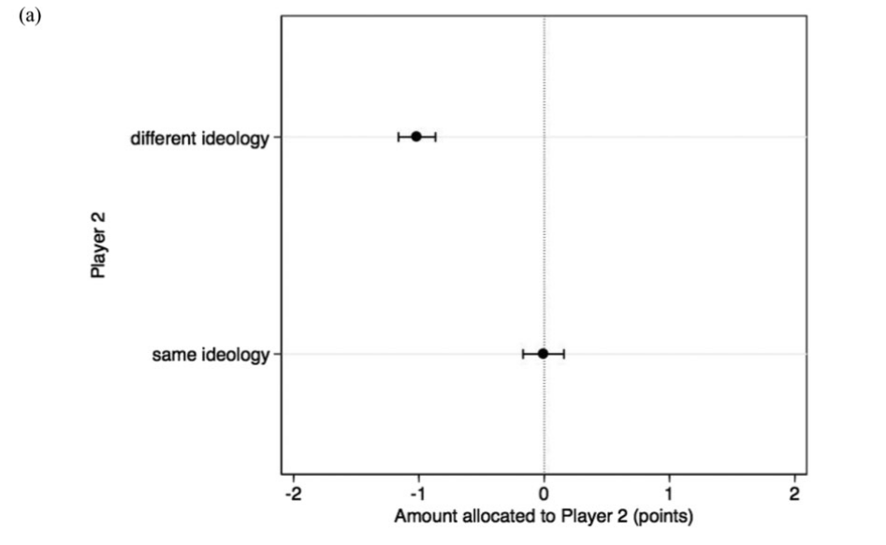
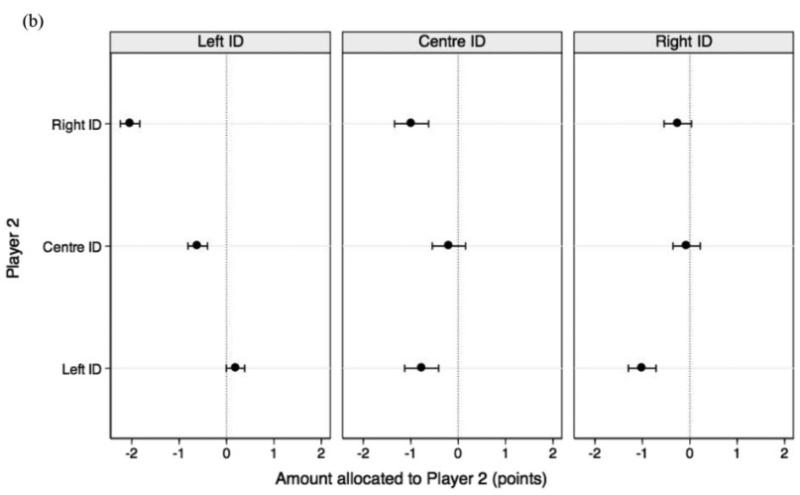

Slide 15
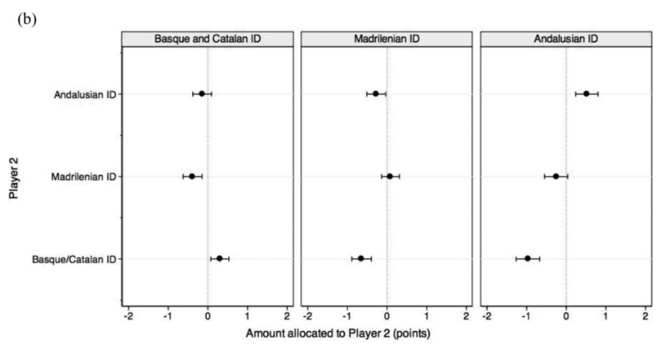

Slide 16
Referencias
Gutierrez, Roxana & Adrienne, LeBas. “Does electoral violence affect vote choice and willingness to vote? Conjoint analysis of a vignette experiment”. Journal of Peace Research. 57 (1), Pp. 77-92. 2020. DOI: 10.1177/0022343319892677.
Laroze, Denise; Duch, Raymond & López, Mariano. “Experimento para evaluar el impacto de las decisiones financieras del consumidor de la comunicación trimestral del estado del Crédito Hipotecario y opciones de rediseño”. Manuscrito inédito. 2020.
Martini, Sergio & Torcal, Mariano. “Trust across political conflicts: Evidence from a survey experiment in divided societies”. Party Politics, Pp. 1-14. 2016. DOI: 10.1177/1354068816685933.
Turper, Seded. “Fearing what? Vignette experiments on anti-immigrant sentiments”. Journal of Ethnic and Migration Studies.43(11). Pp. 1792 - 1812. 2017. DOI: 10.1080/1369183X.2016.1263554.

